Slide 1

리소스

Slide 2
Resources
개념
  어플리케이션은 기능(function)과 자원(resource)으로 구성
  레이아웃, 문자열, 아이콘 등 비코드적인 부분 전체
  개발 도구(Android Studio)에 의해 자동 컴파일되어 R.java 파일이 생성되어 관리
  모든 리소스는 /res/ 하위 폴더에 위치
형식
  XML 파일
    레이아웃, 뷰, 문자열 등
  Bitmap 파일
    png, jpeg 등의 아이콘과 이미지
  Raw 파일
    그 외

Slide 3
Resources
형식에 따른 배치
형식 | 하위 폴더 | 파일 이름 | 핵심 XML
문자열 | values/ | strings.xml | <string>
문자열 배열 |  | arrays.xml | <string-array>
색상 |  | colors.xml | <color>
크기 |  | dimens.xml | <dimen>
스타일 |  | styles.xml | <style>
테마 |  | themes.xml
이미지 | drawable/
애니메이션 | anim/ |  | <alpha> , <scale>,…
메뉴 | menu/ |  | <menu>
원시 파일 | raw/
레이아웃 | layout/, layout-land/, layout-port/

Slide 4
Resources
values/
  문자열, 크기, 색상 등 매우 다양한 자원을 관리
  파일 이름이 정해져있지는 않으나, 일반적으로 사용되는 파일 이름이 존재
drawable/
  png (preferred), jpg (acceptable), gif (discouraged)를 지원
  더 적은 메모리를 사용하도록 컴파일을 수행할 때 이미지 자동 압축
  압축과 조정 과정 중 이미지의 내용이 변경될 수 있음
raw/
  압축이나 후처리 없이 그대로 추가
  만약 이미지를 이곳에 넣게되면 최적화되지 않은 상태로 사용됨

Slide 5
Resources
컴파일
  압축되고 정리되어 빠르게 적재할 수 있는 이진 파일로 리소스 컴파일
  최종적으로 생성된 리소스는 APK 파일 내로 통합
R.java
  리소스에 접근할 수 있는 id를 자동으로 관리
  코드상에서 리소스에 접근하기 위해서 필수적인 Wrapper class 제공
이름 규칙
  영문 소문자와 숫자 그리고 밑줄 문자만 허용
  리소스를 참고할 때 확장자는 생략

Slide 6
Resources
접근 방법
  코드에서 리소스 접근
    R class를 사용
    [<패키지 이름>.]R.<리소스 종류>.<리소스 이름>
  xml에서 리소스 참조
    @string/hello
    @<리소스타입>/<리소스이름>
선택적 리소스 수식어
  <리소스 이름>-<수식어>-<수식어>-…
  ex. values-en, values-ko-land, drawable-small-port, …
  안드로이드가 상황에 따라 리소스를 자동으로 선택
  수식어가 없는 기본 리소스를 항상 제공할 것을 권장
    drawble/ <- 우선적용
    drawable-hdpi/

Slide 7
Resources
선택적 리소스 수식어
  우선 순위에 따라 어미에 수식어 부착
  더 많은 수식어 정보
    http://developer.android.com/guide/topics/resources/providing-resources.html
수식어 종류 | 내용
언어 | ko, en, fr 등
화면 크기 | small, normal, large, xlarge
화면 방향 | port, land
화면 밀도 | ldpi, mdpi, hdpi, xhdpi, xxhdpi, xxxhdpi, nodpi, tvdpi

Slide 8
String
문자열 리소스
  res/values/strings.xml
<?xml version="1.0" encoding="utf-8"?>
<resources>
<string name="hello_world">Hello World, Act1!</string>
<string name="app_name">Diary</string>
</resources>
String str = getResources().getString(R.string.hello_world);

Slide 9
String Array
문자열 목록 리소스
  res/values/arrays.xml
<?xml version="1.0" encoding="utf-8"?>
<resources>
<string-array name="zoo">
<item>tiger</item>
<item>bear</item>
<item>penguin</item>
</string-array>
<string-array name="pot">
<item>lily</item>
<item>rose</item>
<item>tulip</item>
</string-array>
</resources>
String[] zoo = getResources().getStringArray(R.array.zoo);

Slide 10
Color
색상 리소스
  res/values/colors.xml
<?xml version="1.0" encoding="utf-8"?>
<resources>
<color name="backColor">#060</color>
<color name="textColor">#fec</color>
</resources>
int txtcol = getResources().getColor(R.color.backColor);
or
int txtcol = getResources().getColor(R.color.textColor);

Slide 11
Dimension
크기 리소스
  res/values/dimens.xml
<?xml version="1.0" encoding="utf-8"?>
<resources>
<dimen name="small">6pt</dimen>
<dimen name="large">20pt</dimen>
</resources>
float txtsize = getResources().getDimension(R.dimen.large);

Slide 12
Resource Alias
리소스 내에서 다른 리소스 참조하기
  문자열이 문자열 참조
  시스템 리소스를 참조
<?xml version="1.0" encoding="utf-8"?>
<resources>
<string name="hello">Hello World, Act1!</string>
<string name="app_name">Diary</string>
<string name="hi">@string/hello</string>
</resources>
<?xml version="1.0" encoding="utf-8"?>
<resources>
<color name="backColor">#060</color>
<color name="textColor">@android:color/opaque_red</color>
</resources>

Slide 13
Localization
선택적 리소스 분류를 활용하여 자연스럽게 적용
  영어 리소스
    res/values-en
  한글 리소스
    res/values-ko
  다국어 지원을 위한 추가적인 설정 및 작업이 전혀 없음

Slide 14
Example #6.1
Resources

Slide 15
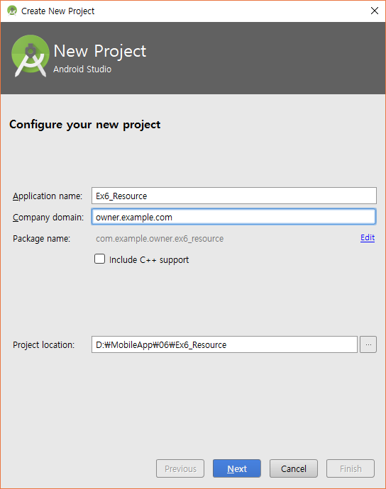
New Project
New Project
  Application Name: Ex6_Resource
  Empty Activity

Slide 16
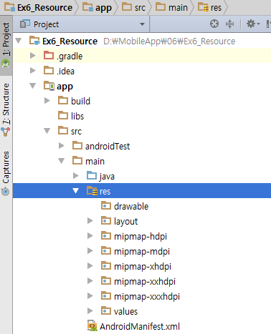
Resource by Language
프로젝트 탐색기 모드 변경
  왼쪽 상단의 버튼 클릭 후 Project Files 모드로 변경
  각종 Resource 관리는 Project Files 상태에서만 확인 및 변경 가능

Slide 17
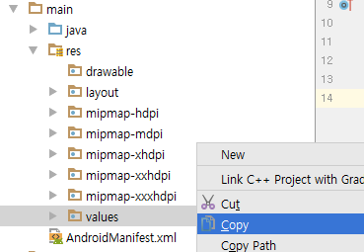
Resource by Language
언어별 문자열 리소스 추가
  res/values/ 폴더를 오른쪽 클릭하여 복사

Slide 18
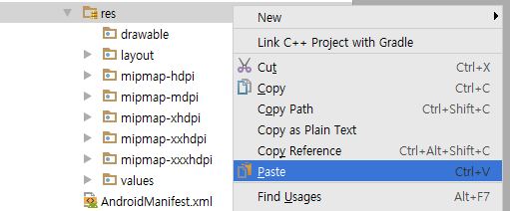
Resource by Language
언어별 문자열 리소스 추가
  res/ 폴더에서 오른쪽 클릭하여 붙여넣기

Slide 19
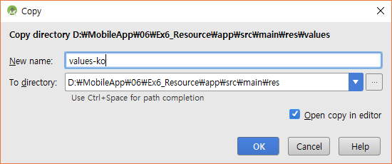
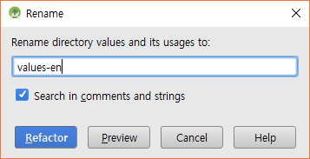
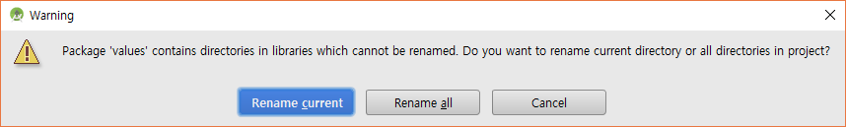
Resource by Language
언어별 문자열 리소스 추가
  이름은 “values-ko”로 입력
  기존의 values 폴더 선택 후 “values-en”으로 이름을 변경 (Shift-[F6]키 활용)
  (for Mac, Fn +F2 키 활용)
Notes:
고칠것- 맥단축키

Slide 20
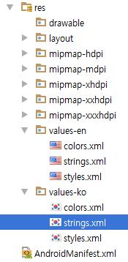
Resource by Language
언어별 문자열 리소스 추가
  res/values-ko/strings.xml의 문자열을 한글로 변경
<resources>
<string name="app_name">Ex6_Resource</string>
<string name="hello_world">Hello, World!</string>
<string name="action_settings">Settings</string>
</resources>
<resources>
<string name="app_name">예제6_자원</string>
<string name="hello_world">세상아 안녕!</string>
<string name="action_settings">설정</string>
</resources>

Slide 21
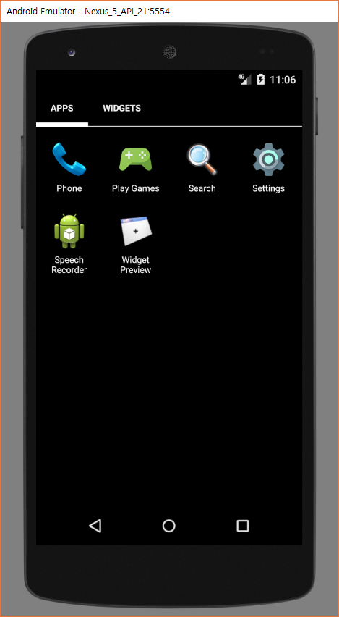
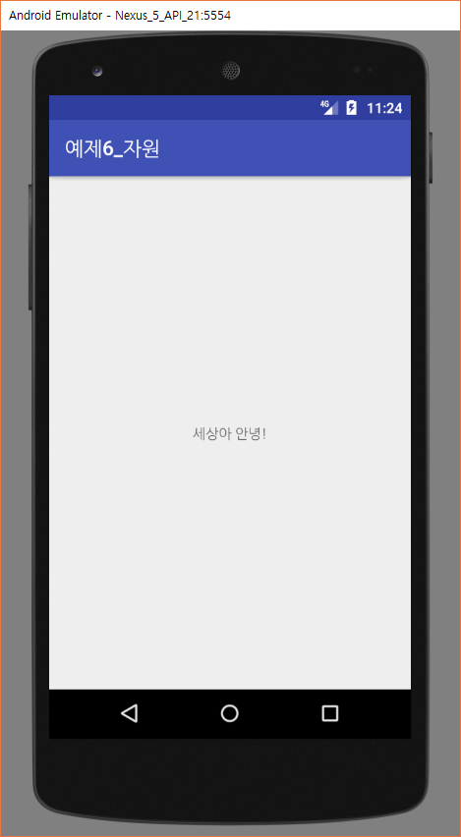
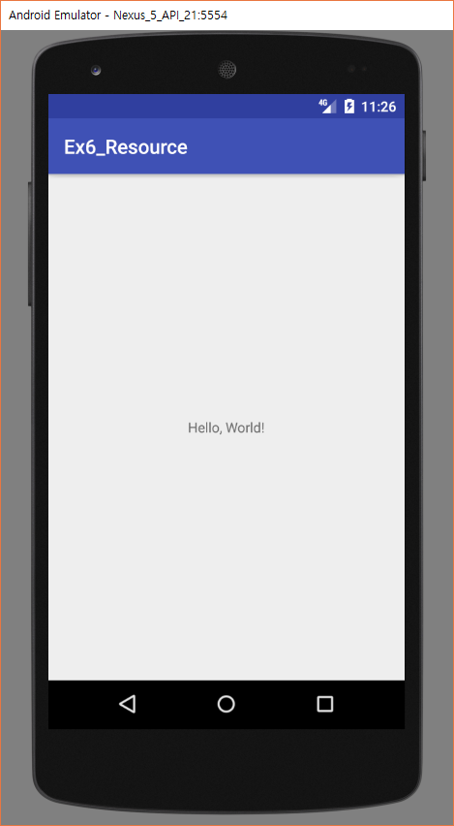
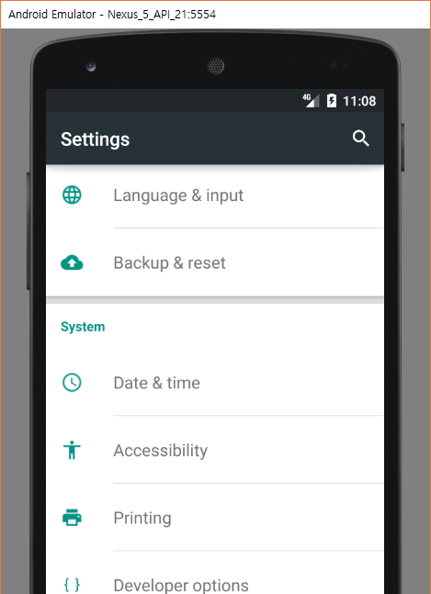
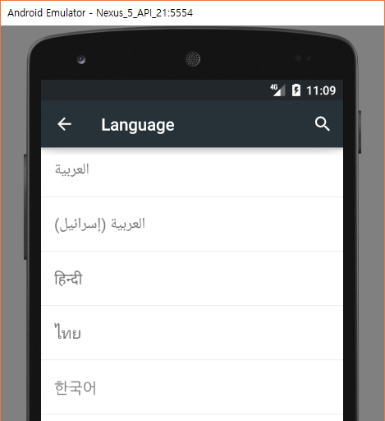
Resource by Language
언어별 문자열 리소스 추가
  에뮬레이터의 언어설정을 바꾼 후 실행하여 화면에 어떠한 변화가 생기는지 확인
필요한 추가작업은 ?

Slide 22
Example #6.2
Resources

Slide 23
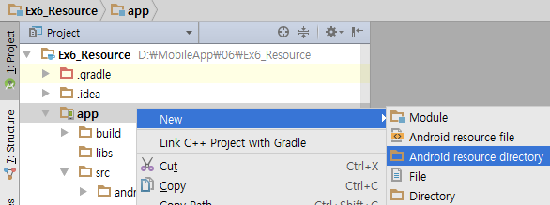
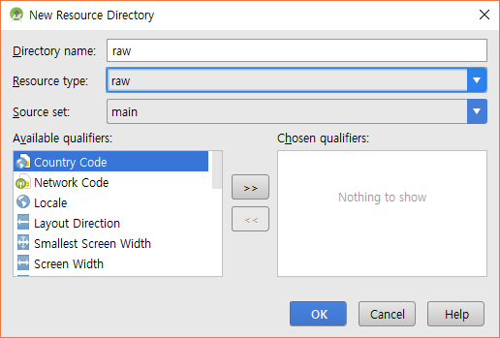
Raw Resource
New Project
  Application Name: Ex6_RawResourceDataSave
  Empty Activity
프로젝트 내에 raw 폴더 생성
리소스타입을 raw를 선택하면
자동으로 디렉토리명이 raw로 주어짐

Slide 24
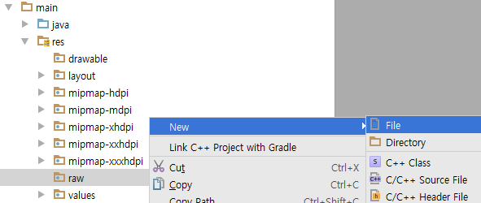
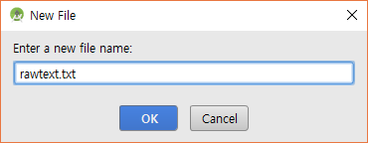
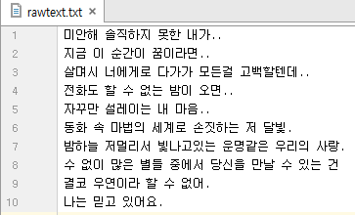
Raw Resource
raw 폴더에 text 파일 추가 – 방법 1

Slide 25
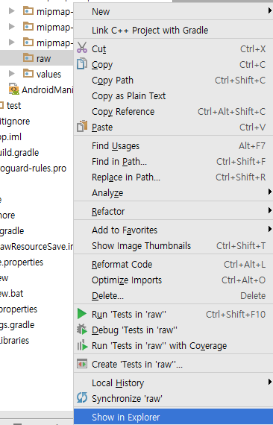
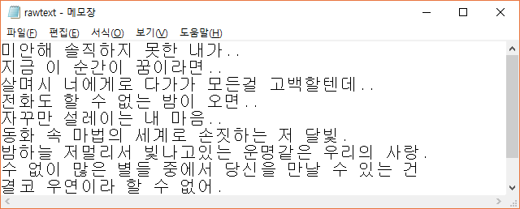
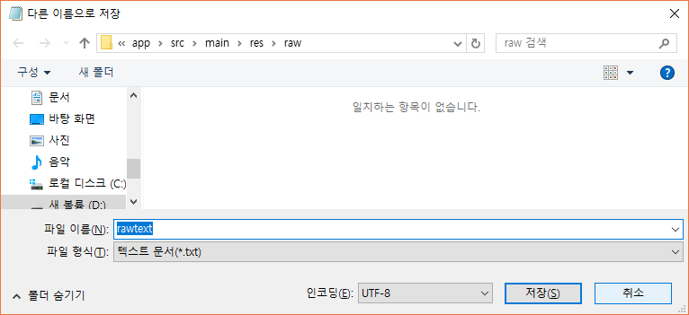
Raw Resource
raw 폴더에 text 파일 추가 – 방법 2
① raw 디렉토리 경로 확인
② 메모장에서 작성 …raw 경로에 저장
③ 자동으로 프로젝트에 반영됨
Notes:
res\raw\RawText.txt: Invalid file name: must contain only [a-z0-9_.]
-> 파일 이름 대문자 안됨

Slide 26
Raw Resource
리소스의 파일을 열기
  /src/MainActivity.java
public class MainActivity extends Activity {
/** Called when the activity is first created. */
@Override
public void onCreate(Bundle savedInstanceState) {
super.onCreate(savedInstanceState);
setContentView(R.layout.main);
try {
InputStream is = getResources().openRawResource(R.raw.rawtext);
byte[] data = new byte[is.available()];
while (is.read(data) != -1) {;}
is.close();
TextView txt = (TextView)findViewById(R.id.textView);
txt.setText(new String(data));
} catch (IOException e) {
e.printStackTrace();
}
}
}

Slide 27
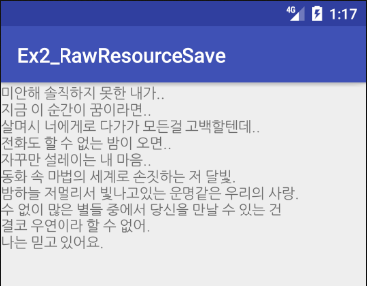
Raw Resource
리소스의 RAW 파일을 활용한 출력
실행화면 가운데 텍스트가 보이지 않도록 하려면 필요한 추가작업은 ?

Slide 28


